Slide 1
CADAL Training and Management System CADAL二期建设项目培训管理体系
郑巧英
上海交通大学图书馆
2011年3月

Slide 2
主要内容
建设意义和目标
组织框架
整体规划
内容体系
培训方式
培训安排
成果提供形式
第一期培训班情况

Slide 3
建设意义
CADAL项目建设目标
为高等院校、学术机构提供教学科研支撑。
馆员培训是CADAL二期建设项目的重要工作之一。
依托强劲的高校数字图书馆建设力量，建立数字图书馆培训基地，形成完善的高校数字图书馆馆员培训和管理体系。
培养数字化资源建设的业务骨干队伍
打造高校数字图书馆能力卓越的建设队伍
保障高校数字图书馆富有实效的建设效益

Slide 4
建设思路
立足规范引导、逐级提升，利用CADAL一期建设成果，依托二期数据中心与服务中心，提高建设资源的全球服务能力，促进项目建设和成果应用
围绕CADAL数据加工规范流程，着眼资源加工和服务能力提升，开拓业务技能培训形式和内容
增强CADAL数字化资源的品质和数字资源发现和获取的应用，形成适应数字图书馆环境的资源与服务核心技能
将业务技能知识训练和技能实战演练相结合，增强CADAL数字图书馆建设中对技术和资源的灵活化、适用性掌握，整体提高图书馆馆员的服务能力，打造数字化图书馆的优秀服务团队

Slide 5
建设目标
CADAL相关数字化应用技术培训和资源建设培训
访问馆员进行实地和嵌入式的培训，开展若干次讲师团巡讲和业务交流
结合CADAL项目和数字图书馆建设，开展情境演练
建设栏目齐全、界面清晰友好、便于互动交流的CADAL二期建设项目培训网站及管理平台
形成培训效果的跟踪、反馈与考核机制

Slide 6
组织框架
由CADAL项目管理中心统一领导和协调
根据CADAL二期的建设内容和研究方向，规划培训管理体制，设立建设项目工作组、培训实施组和质量控制组，共同组织策划培训工作，确保培训工作切实有效开展

Slide 7
组织框架
建设工作组
规划和组织培训内容、搭建培训平台、建设数字图书馆应用技术培训和数字资源建设师资队伍，并进行培训基地的部署工作。
培训实施组
依据培训内容规划，具体组织实施培训事务。通常根据培训层次和对象，进行基本技能培训、专业技能培训、管理技能培训以及情景实战演练等。
质量控制组
根据培训规划和培训具体实施内容，对培训质量进行整体控制，如培训成效的调研、培训平台的维护、培训师资的协调组织、以及培训后的考核评价等事项。

Slide 8
整体规划
从不同角度，根据不同层次不同业务需求设置培训内容，形成完整的培训内容体系
基本技能培训：主要包括数字图书馆环境下CADAL资源建设和图书馆工作所需的基本技能，以数字图书馆理论应用培训和CADAL项目建设内容为基础，属于普适性培训
专业技能培训：在基本培训基础上，针对不同岗位/层次的馆员开展的专业培训（如：数字资源建设，Web2.0，系统搭建、平台应用等）
管理技能培训：从服务全局和未来服务着眼，以管理者的视野和战略开展的管理技能专场培训（如：管理思想、管理战略、管理实施、管理模式、管理分析、管理评估等）
学历教育：建立教育部数字图书馆工程研究中心，设立数字图书馆前沿技术专业，开设研究生学历教育

Slide 9
培训体系-形式
依CADAL工作规划和建设重点，分阶段和梯次启动培训：
数字图书馆理论及技术应用之基地培训
全面解读数字图书馆理论、技术、实践应用以及数字图书馆前沿问题
资源建设数字化技术、标准规范等培训
结合CADAL资源数字化加工，进行参建单位数据制作格式规范、制作方法、品质要求等培训
馆员业务实践实地交流提升之挂职培训
以挂职培训的形式，与边远地区以及需要提升服务的图书馆开展专业馆员业务实践的实地交流和培训
馆员业务考察学习交流提升之访问培训
选派馆员到其他图书馆实地进行短期学习和交流，也可选派有经验的馆员走进图书馆巡讲活动

Slide 10
培训体系-类型
资源加工方面
根据CADAL项目的资源建设、资源加工和资源整合的需求，举办相关培训
技术方面
根据数字图书馆的技术开发、技术应用和技术与服务的整合等内容的培训。（第一期已于2010年12月完成）
访问考察
根据业务发展需要，组织来自不同地域、不同级别的高校图书馆的若干馆员到相对发达和先进的图书馆进行短期访问、学习

Slide 11
培训体系-内容
资源系列（建议） | 技术系列（建议）
CADAL项目数据制作格式规范 CADAL项目数据制作方法 CADAL项目数据制作质量控制 CADAL项目数据制作高级技能 -DJVU、 MARC数据查询与生成方法，以及 MARC转DC的方法 | IM（即时通讯）技术 RSS技术 ToolBar（工具条） 手机图书馆
电子资源版权管理与控制 资源组织与资源管理 资源发现与获取平台构建 基于语义网的资源揭示模型 数据管理、容灾容备等 | Tag（标签）技术 Mashup（混搭）技术 SNS（社会网络）
 | Blog（博客）技术 Wiki（维基）技术 云计算 ……
已完成

Slide 12
培训方式
积极通过多样化的形式提升培训效果，充分发挥先进技术手段的应用
讲座授课
操作演示
座谈提问
分组实践
案例研讨
搭建远程培训和视频电话培训平台

Slide 13
培训安排和师资
2011年3月至2012年6月期间，拟安排4-6期资源建设和数字图书馆应用技术相关的培训，并穿插不定期馆员短期访问交流。
吸收国内数字图书馆建设和技术应用理念和手段较为先进的高校资深系统和技术馆员作为主要师资来源
保障教学效果的同时，普及推广CADAL建设成果

Slide 14
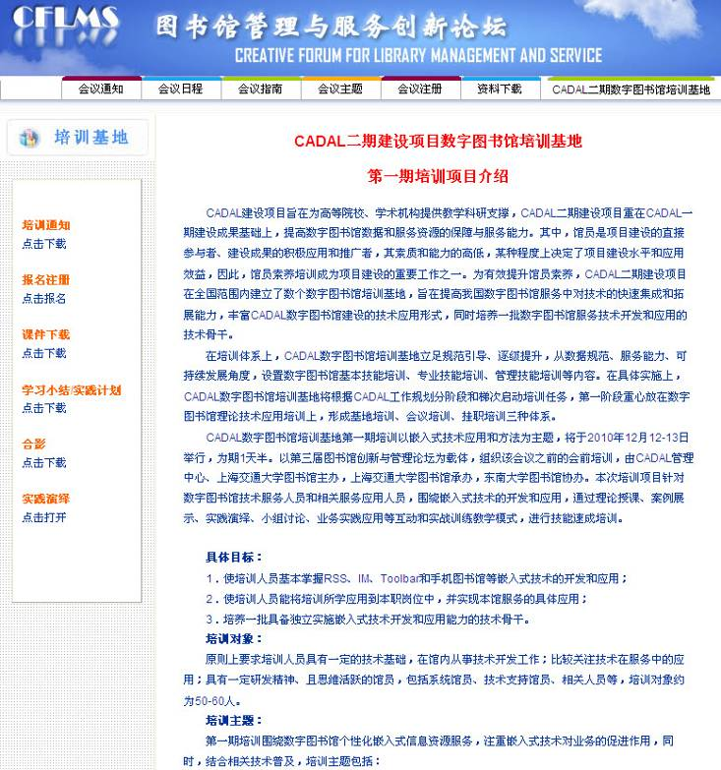
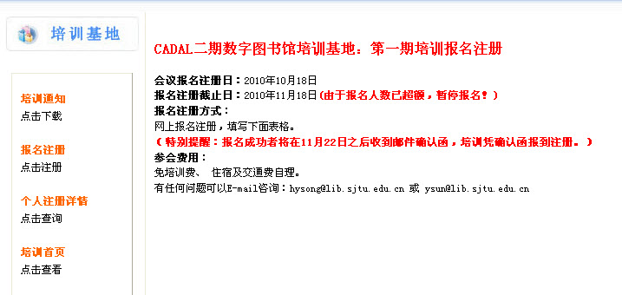
培训项目成效评估
馆员培训效果、培训反馈、培训跟踪及实践成果展示
CADAL二期建设项目培训网站及管理平台
馆员培训管理体系总结报告

Slide 15
相关机制/举措
保障培训效果，每次培训保持在60人左右，每馆不超过2名；
CADAL管理中心提供经费补贴
建设培训网站，动态发布培训信息、在线报名注册和进行成效反馈；
规范培训组织（PPT模板、讲义模板、成效反馈表、培训学员须知、培训教师须知）；
遴选优秀师资，提供师资简介；
配置助教，协助培训；
汇编讲义、参考资料成册；
馆员提交学习小结和业务实践计划；
对馆员培训情况予以鉴定；

Slide 16
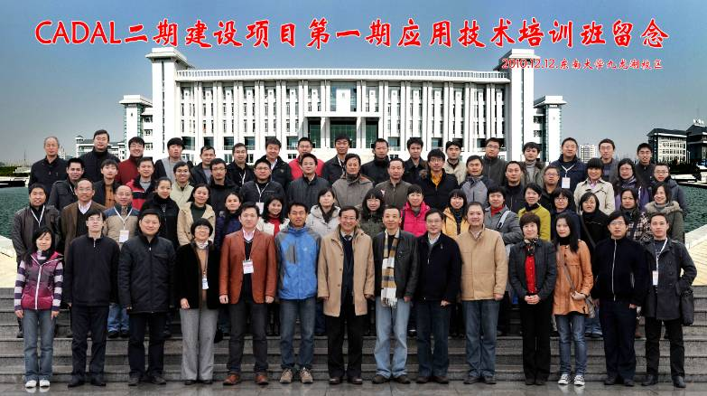
第一期应用技术培训班
2010年12月11-13日，CADAL二期建设项目第一期应用技术培训班在东南大学九龙湖校区李文正图书馆隆重开班
主办：CADAL管理中心&上海交通大学
承办：上海交通大学&东南大学

Slide 17
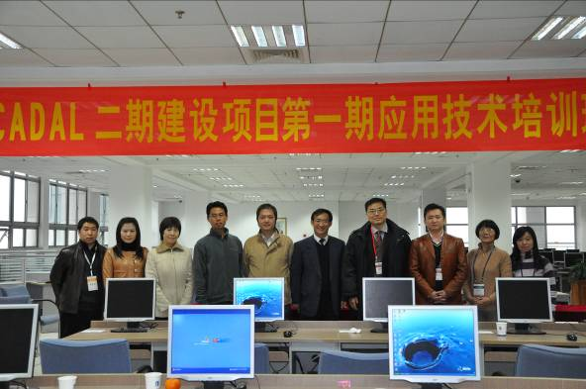
第一期应用技术培训班举办情况
主题：“嵌入式应用技术与方法”
培训内容：
中国高等教育数字图书馆（CADLIS）实践与应用
即时通讯（IM）技术在图书馆中的应用
RSS技术在图书馆中的 应用
ToolBar（工具条）技术在图书馆的应用
手机图书馆的设计与应用基础
师资
清华大学（张成昱）、上海交通大学（系统部）、浙江大学（黄晨）、厦门大学（肖铮）
授课形式
基础授课+案例展示+分组研讨+实践辅导+业务实践应用
培训特色：
实（“实用”、“实际”）
精（“精简”，“精华”）
活（“活泼”，“活用”）

Slide 18
学员情况和组织规划
培训人员具有一定的技术基础，在馆内从事技术开发工作；比较关注技术在服务中的应用。
为保障培训效果和便于小范围紧密、有效地进行交流，培训人数限制在50-60名之间，同一馆参加人员不超过2名。
学员人数：最终培训注册报到56名，如期获得结业证书55人，分别来自全国高校39所，其中19名为主任/副主任级别以上，学员80%以上具有从事相关技术支持或系统开发工作背景。
学员分布地区：覆盖16个省/直辖市，包括江苏、上海、北京、重庆、广东、广西、四川、湖北、湖南、河北、山东、贵州、辽宁、吉林、福建、江西等。
制定成效反馈表，学员就培训的内容、形式、师资、组织、关注程度等提出建议和反馈。
学员还需完成学习小结，并将会综合学习小结、培训期间的表现，对学员进行考评。
通过网站，将学员的实践成果进行收集、展示、推广以及评比

Slide 19
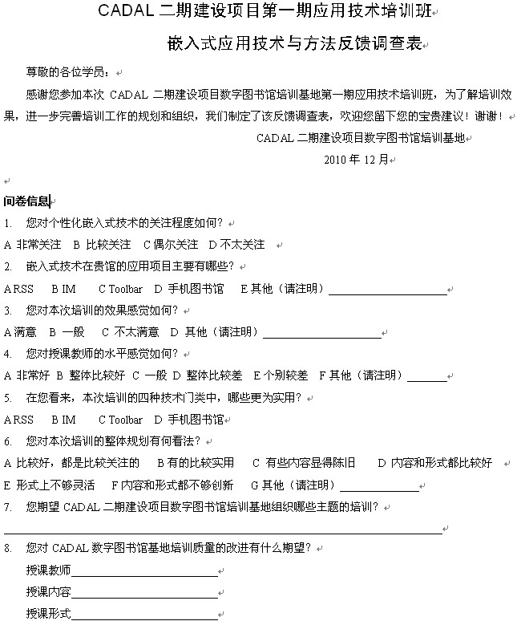
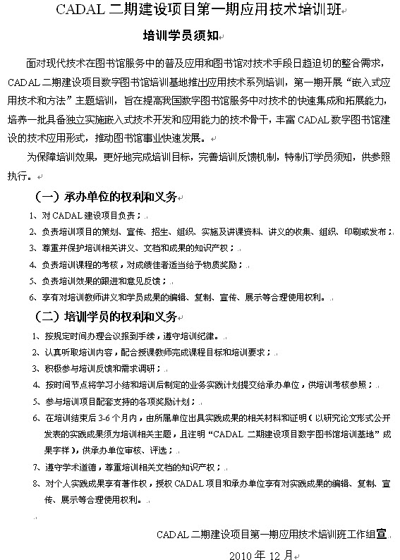
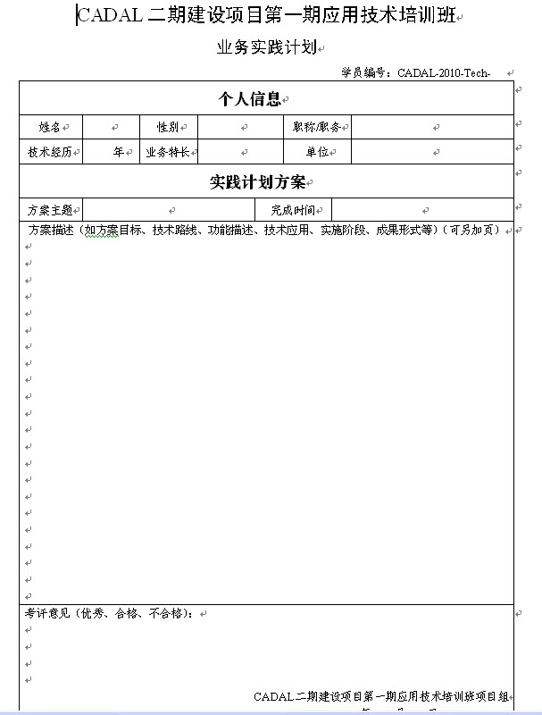
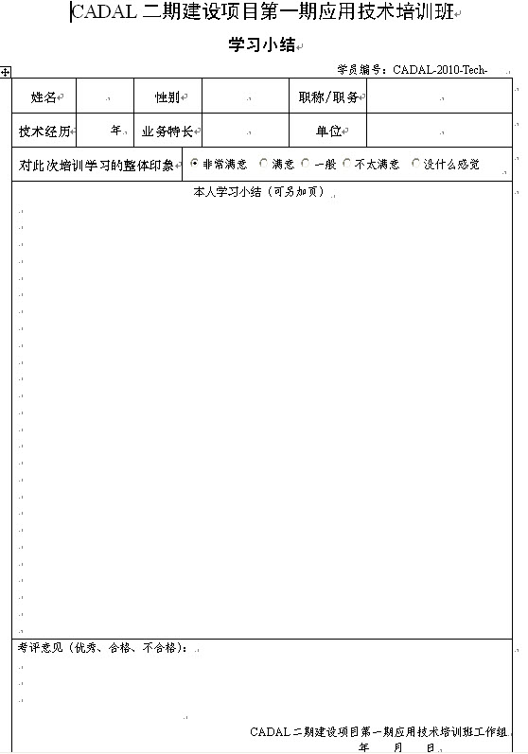
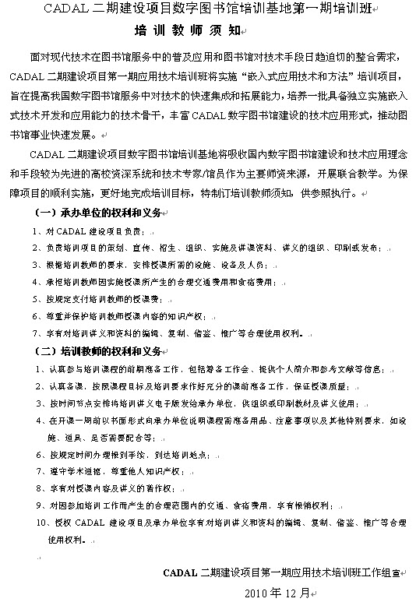
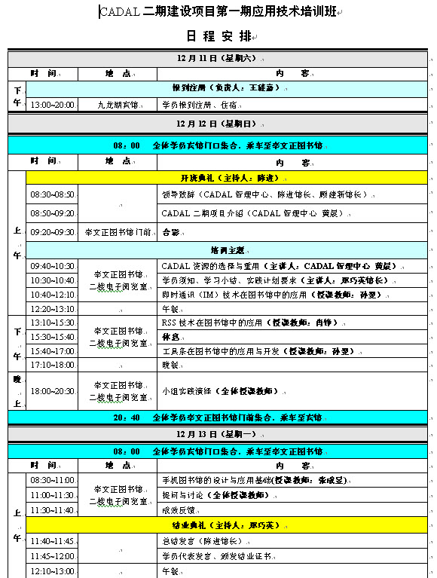
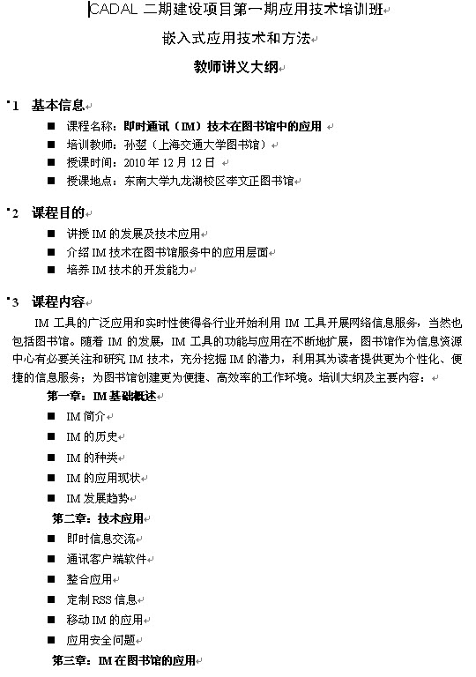
相关组织文档

Slide 20
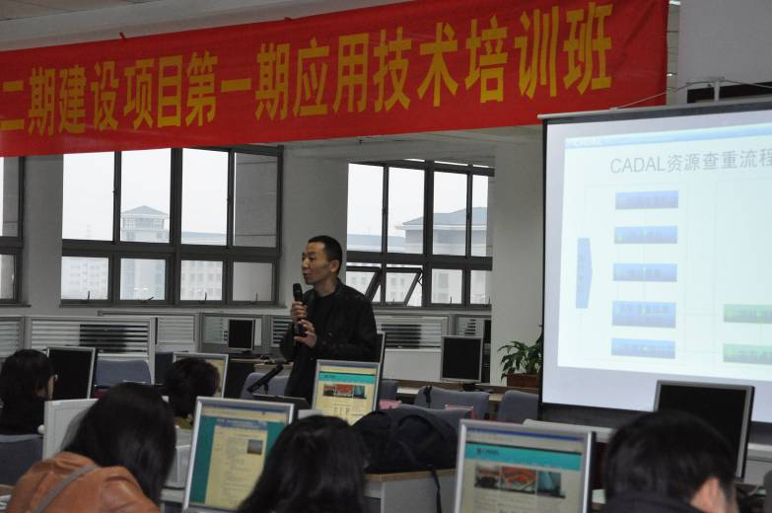
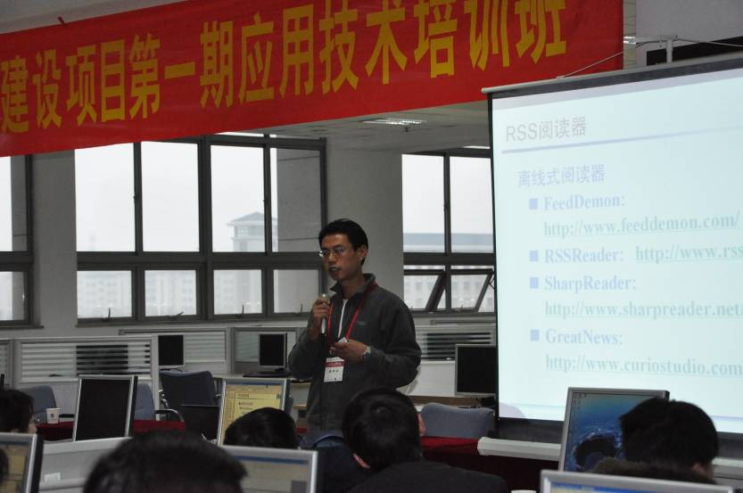
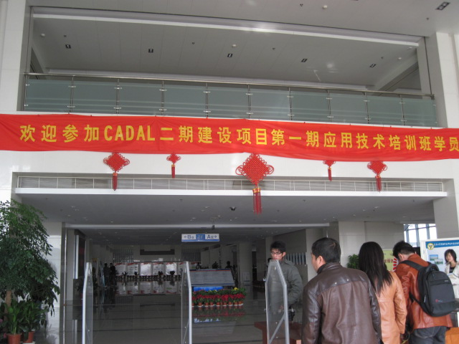
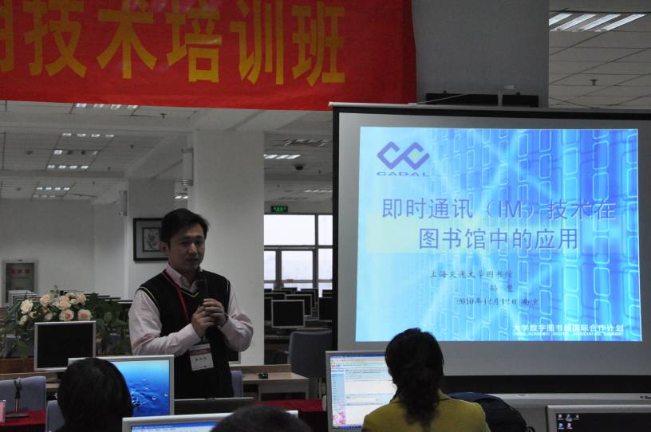
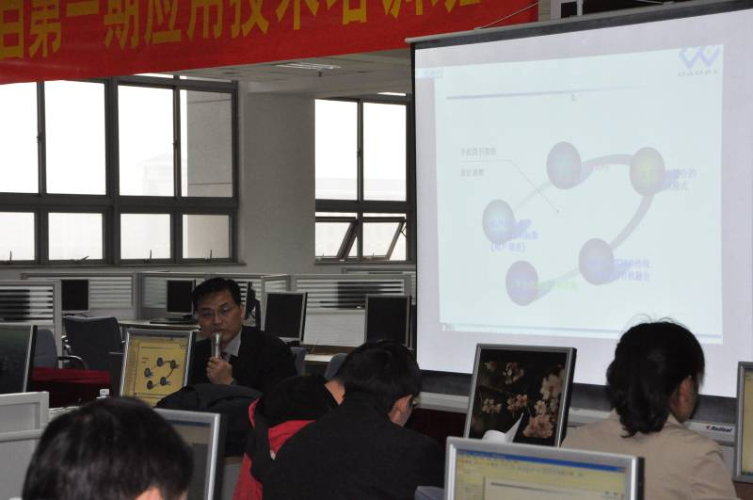
培训场景-教师风采

Slide 21
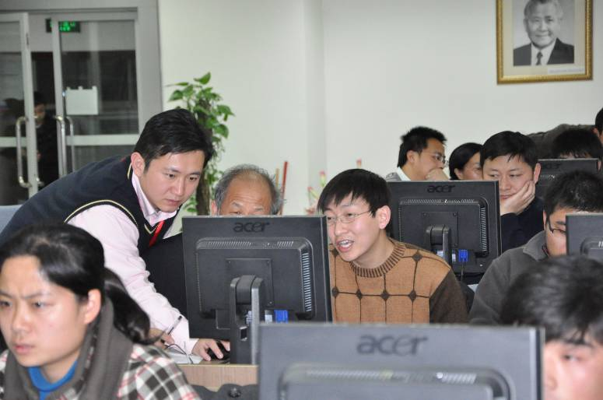
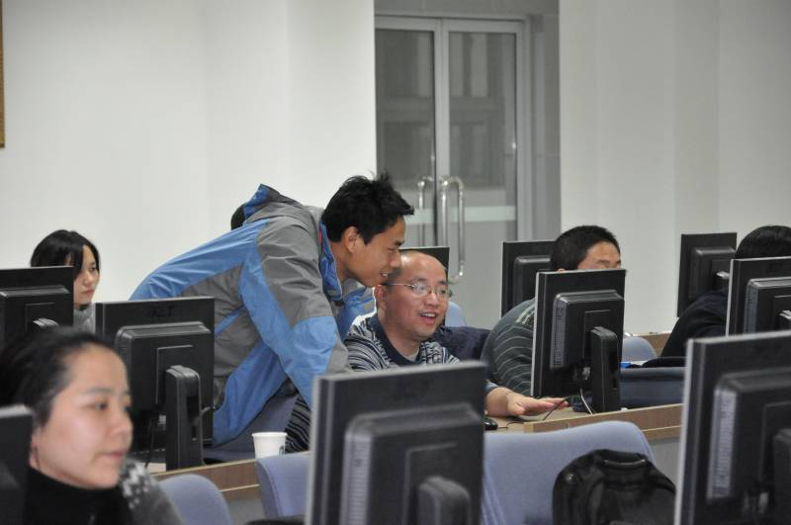
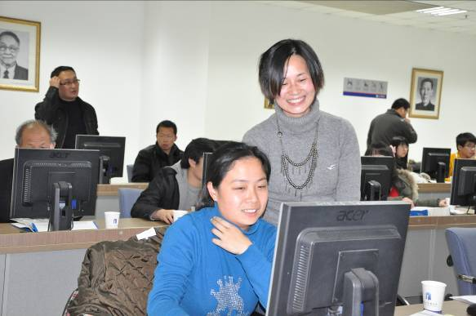
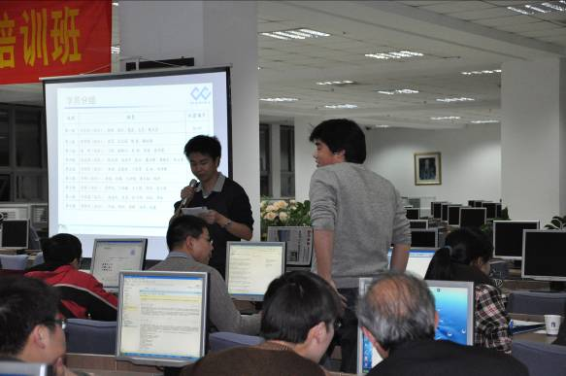
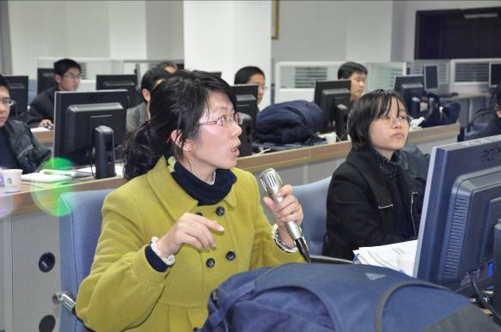
培训场景-分组实践
教
师
实
践
辅
导
学员讨论&分组汇报&答疑

Slide 22
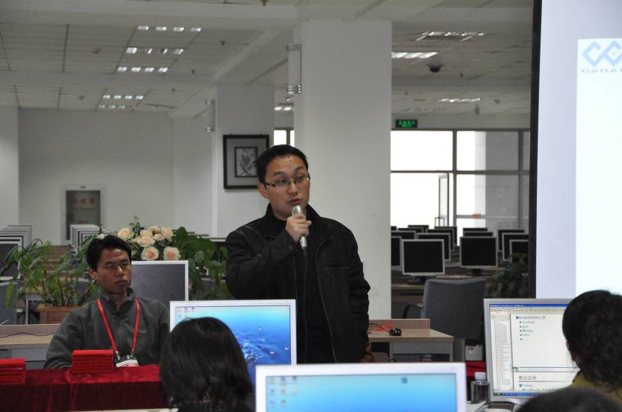
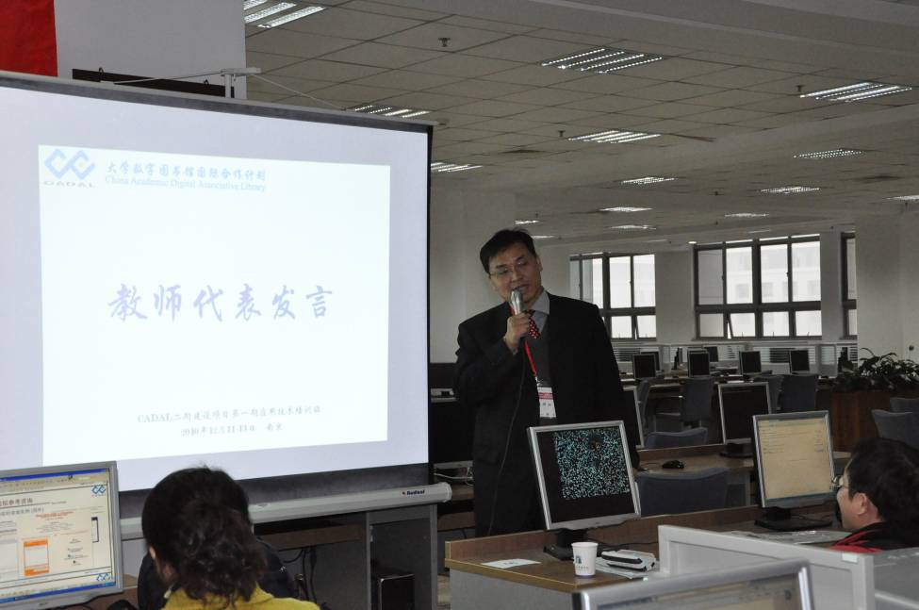
代表发言
教师代表
学员代表

Slide 23
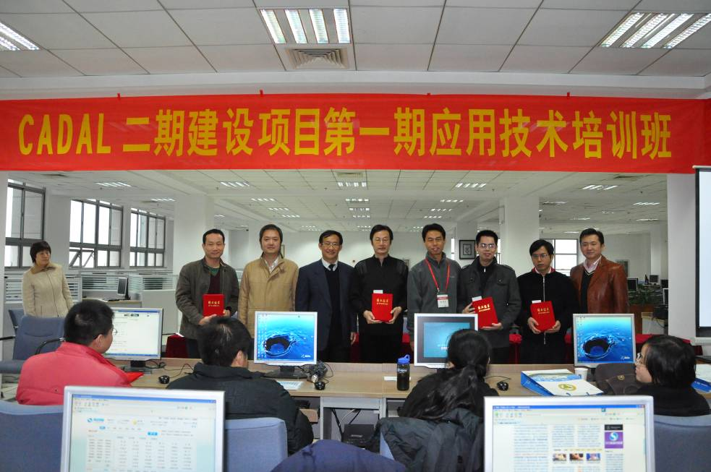
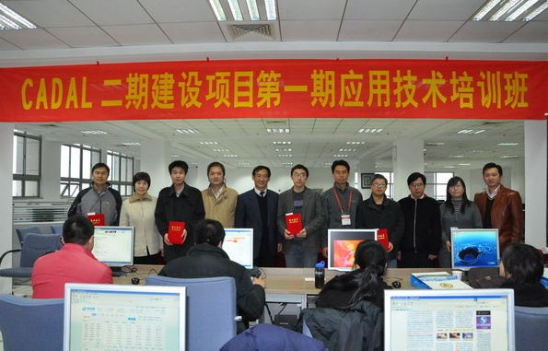
颁发结业证书
55名学员顺利获得结业证书
为小组代表颁发

Slide 24
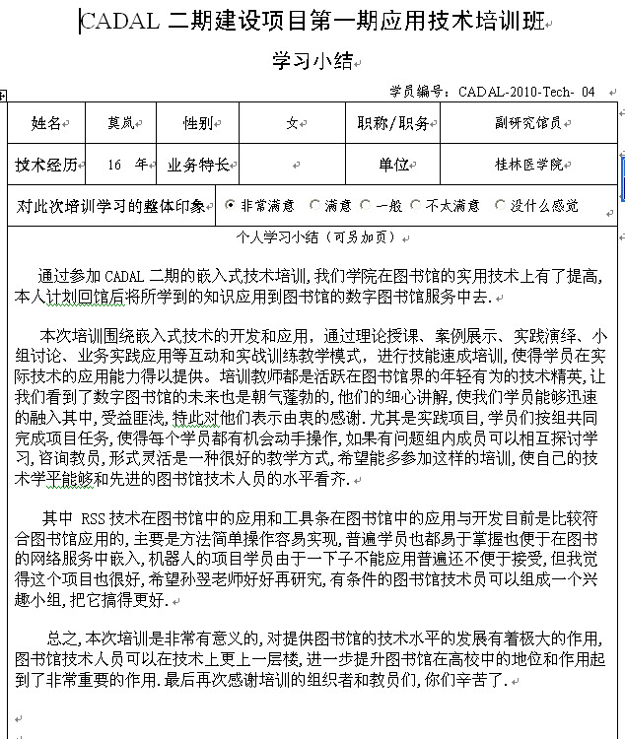
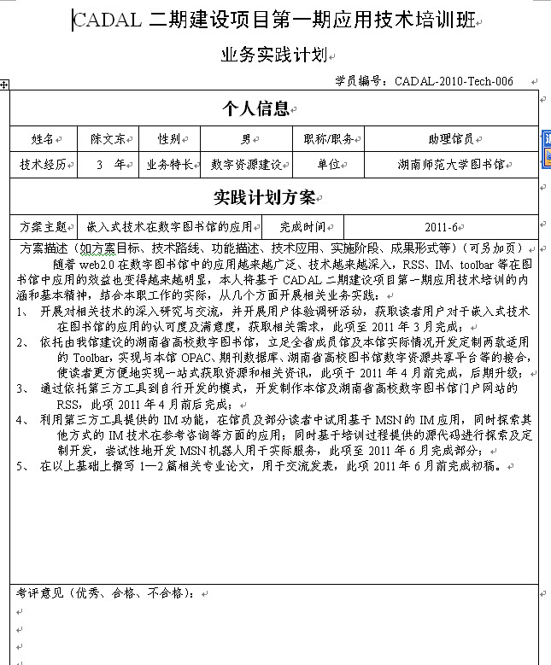
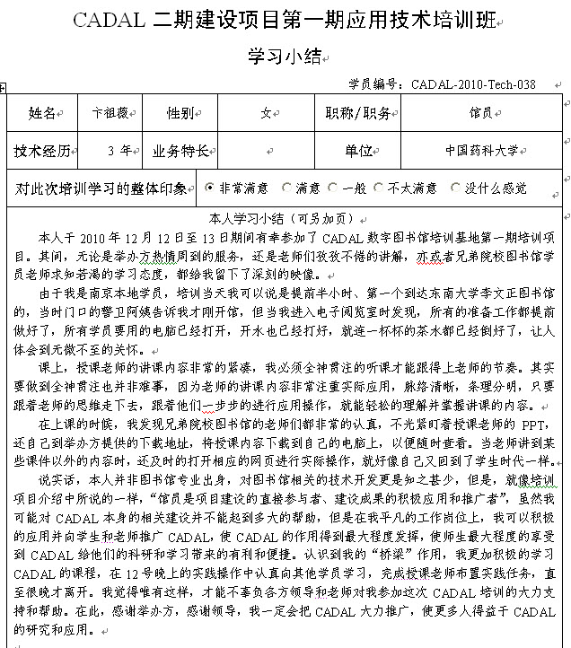
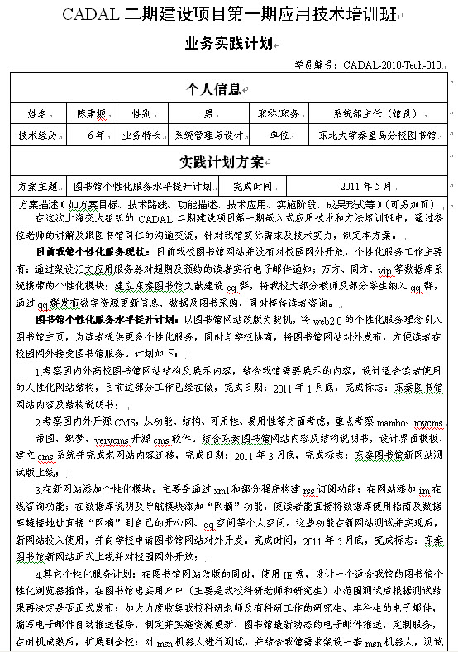
学员小结/业务实践计划展示

Slide 25
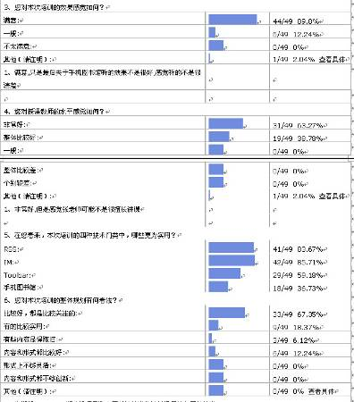
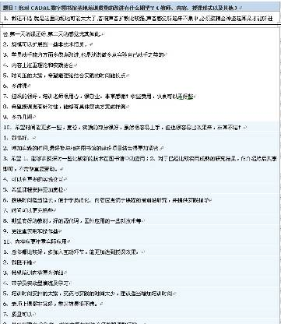
学员反馈-摘录
组织的很好，培训老师很用心，很敬业。非常感谢！
实践的部分很好，虽然很容易上手，但也很容易出效果来，非常不错！
老师上课都非常好，学习效果很不错。
办得非常好
非常好，期待下一次培训
各方面都非常好，很到位，很实用
希望都能是这样一线的技术人员，内容实用，授课互动挺好的。非常满意，感谢交大，感谢CADAL
总体都比较好，多加入互动环节，能更加达到授课效果。
……….

Slide 26
THANKS！
欢迎批评指正！

